Slide 1


Khám phá Mâm ngũ quả ngày tết
GV: Thạch Lan Hương

Slide 2
Hát bài hát
“Chúc Tết”
https://www.youtube.com/watch?v=I-FifBaNbA0

Slide 3
??
Các bạn lớp mình đã chuẩn bị lời chúc tết cho ông bà, ba mẹ, anh chị và mọi người trong gia đình chưa?
Các bạn chúc tết như thế nào?

Slide 4
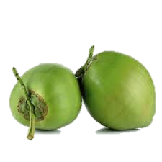

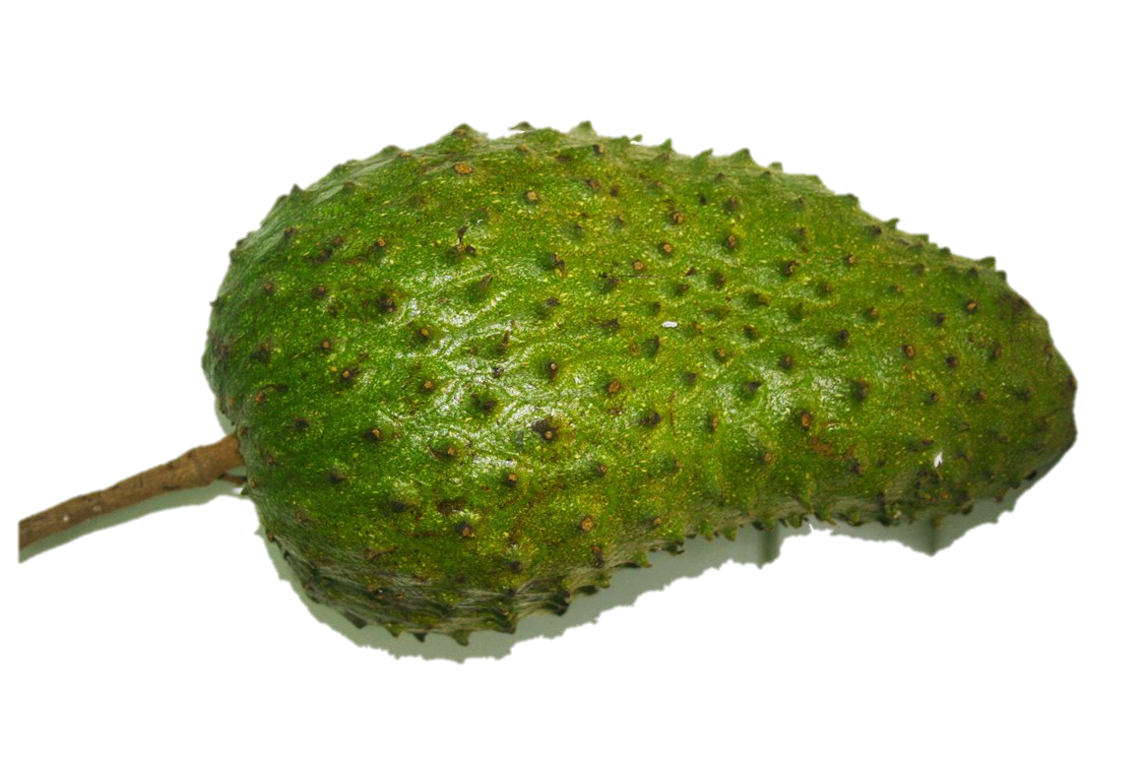
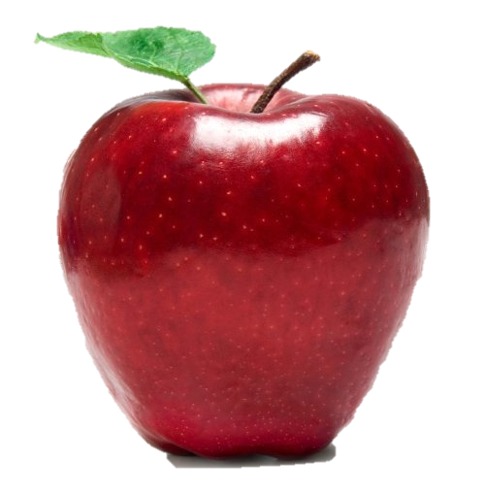
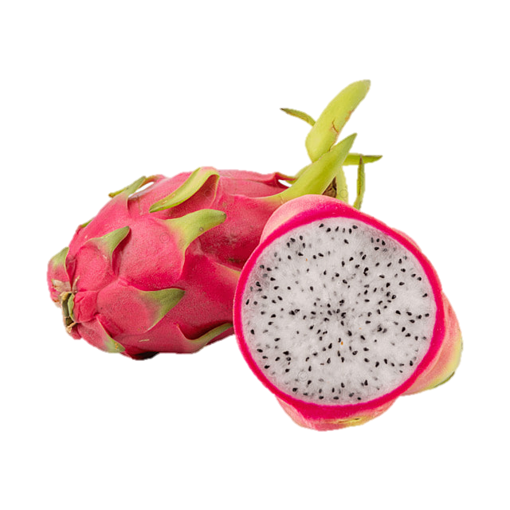
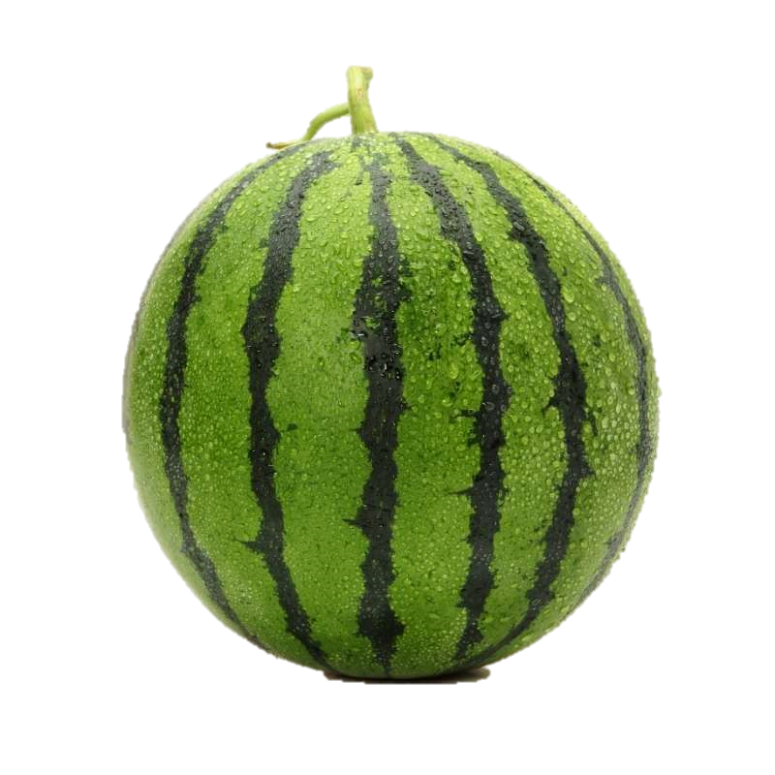

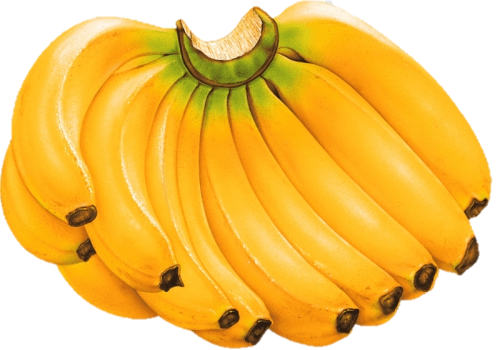
Loại hoa, quả nào thường có vào ngày tết?

Slide 5
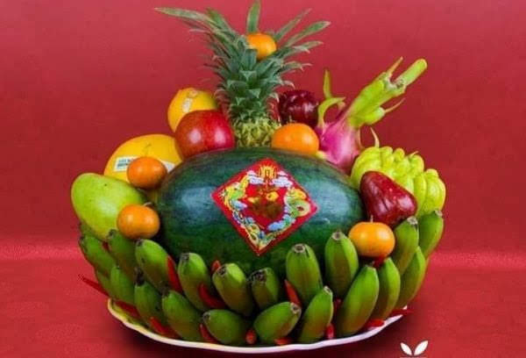
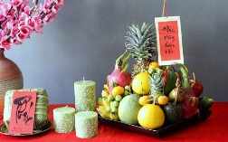
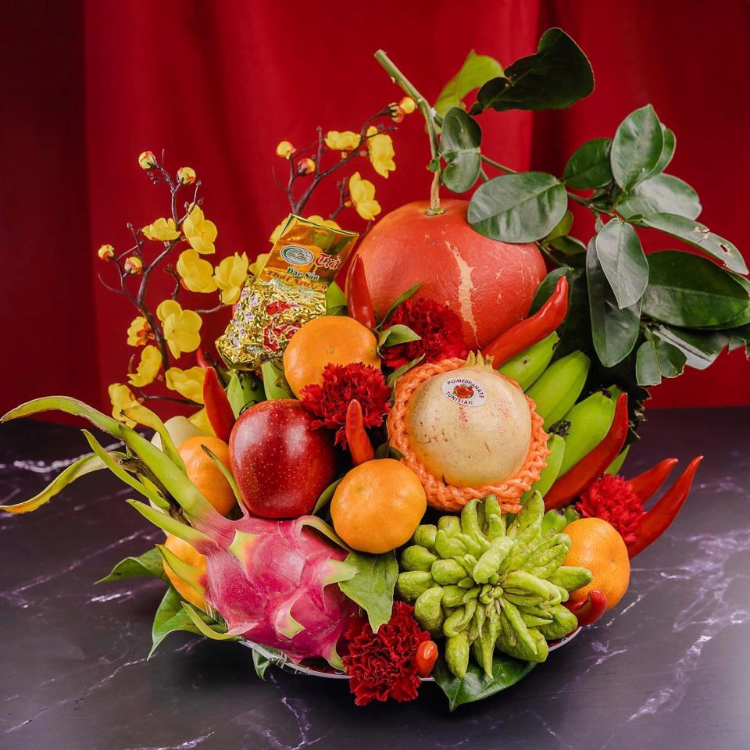
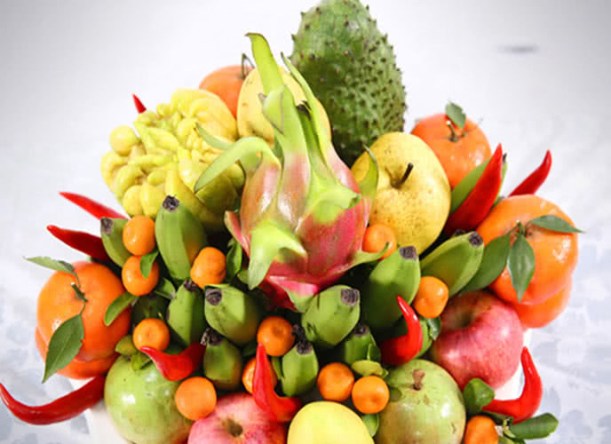
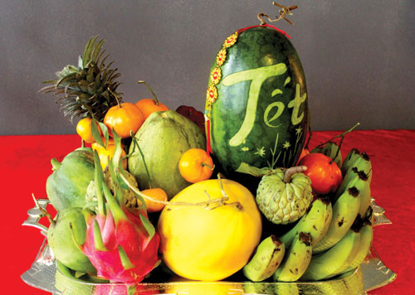
Một số hình ảnh mâm ngũ quả ngày tết

